Slide 1
JUNO Catania
Giuseppe Andronico

Slide 2
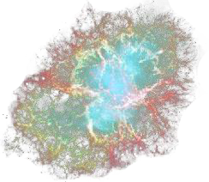
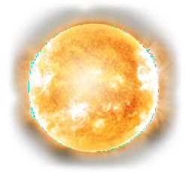
JUNO
Core Collapse Supernova
+
Diffuse Supernova 𝜈 Background
Neutrinos | Energy range | Rate in JUNO
Atmospheric | 0.1 – 100 GeV | 100s / year
Solar | 0 – 16 MeV | 100s / year ⁸B
Supernova burst | 0 – 100 MeV | 7500 at 10 kpc
DSNB | 0 – 100 MeV | 2-4 / 𝝂ഥ_{𝒆} year
Geoneutrinos | 0 – 3 MeV | 400 / year
Cosmic ray
𝝂_{𝑿}
Sun
π
π
µ
_
𝝂_{µ}
𝒆
𝝂
µ
𝝂_{µ}
𝒆
𝒆
𝝂_{𝒆}
𝝂_{µ}
𝝂_{𝒆}
𝝂_{µ}
_
Natural radioactivity
𝝂
𝒆

Slide 3
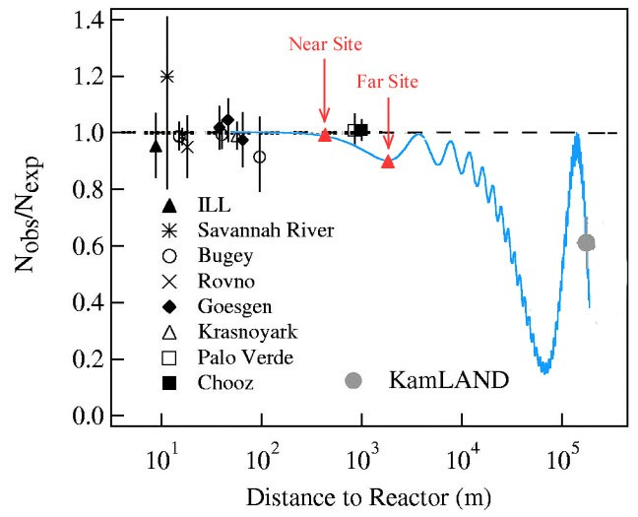
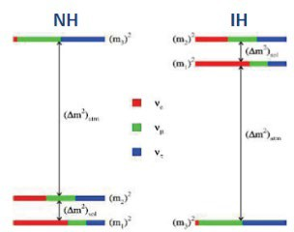
JUNO physics summary
20 kton LS detector
~3 % energy resolution-the greatest challenge for MH
Rich physics possibilities-neutrino oscillation and astroparticle program
Daya Bay KamLAND &Reno&DC
53 km
JUNO
Mass hierarchy
Precision measurement of 3 mixing parameters Δm²_{atm} Δm² _{sol}
^{θ}12
Supernova neutrinos
Diffuse supernova background
Geo-neutrinos
Solar neutrinos
Atmospheric neutrinos
Nucleon Decay
Exotic searches
Background challenge especially for solar neutrinos - target range 10⁻¹⁵ (minimum
requirement) 10⁻¹⁷ (ideal) g/g of U and Th
Neutrino Physics with JUNO, J. Phys. G 43, 030401 (2016) JUNO physics and detector, Progress in Particle and Nuclear Physics 123, 103927 (2022)
3

Slide 4
Attivita a Catania 2023-2025
JUNO TAO: stazione test SiPM
G. Andronico, C. Tuve, C. Lombardo, N. Guardone
Studio di neutrini da Supernovae
G. Verde, C. Lombardo
Offline: Coordinamento JUNO DCI
G. Andronico, R. Bruno
Offline: Supporto all’analisi
G. Andronico
Offline: studio potenziamento del codice
G. Andronico, R. Bruno, E. Tramontana, A. Pulvirenti

Slide 5
JUNO TAO: stazione test SiPM
2023: gestione ordine PCB richieste
2023-2024: Integrazione e configurazione varie parti (in corso)
Configurazione parte acquisizione dati
Integrazione con PCB
Caratterizzazione elementi distribuzione luce (fibre, diffusori)
Sviluppo SW necessario
2024: misure sulle SiPM disponibili
2025: una serie di intoppi hanno impedito i test; ora stiamo collaborando con altri gruppi che hanno chiesto di poterla usare

Slide 6
Offline: Coordinamento JUNO DCI
Dopo diversi studi, nel 2018 la prima riunione in cui si definisce il testbed di partenza e un gruppo di lavoro
In questi anni lavorato su diversi fronti (servizi generali, data centers, network, interazione con vari gruppi della collaborazione, formazione)
Oggi la DCI è una infrastruttura funzionante, supporta diverse attività ed è un asset importante della collaborazione
In corso:
Gestione ordinaria tramite meeting periodici
Test su nuovi servizi richiesti da WLCG
Test e deployment di nuovi servizi
Manca ancora del man power essenziale

Slide 7
Offline: Coordinamento JUNO DCI e CSG
Status
DCI basata su VOMS,DIRAC, CVMFS
Network: LHCONE
Data center:
WMS: HTCondor, SLURM
DMS: EOS, dCache, StoRM
User training
Automatic raw data replication
Monitoring dashboard
Support system and Operations
In corso migrazione da VOMS-Admin a IAM-VOMS
In Sviluppo
Integrazione di Rucio e contatti col CERN
Computing Steering Group
Chair: Giuseppe Andronico
Obiettivi: documentare le richieste di computing dell’esperimento, proporre modifiche al piano di acquisizione, verificare l’uso delle risorse

Slide 8
Offline: potenziamento del codice e AI based data analysis
Lavoro esplorativo da fine 2023
Con i colleghi di IHEP studio su come modificare Sniper per adattarlo a un supercomputer
Il metodo sotto esame può applicarsi anche ad altri SW basati su una specifica caratteristica
Avviata una prima attività con E. Tramontana e lo studente Stefano Romeo
Avviato studio su possibili soluzioni di AI based data analysis con A. Pulvirenti

Slide 9
Attivita 2026
Collaborazione con altri gruppi per uso stazione di acquisizione SiPM
Cristina Tuvè
Offline: Coordinamento JUNO DCI
G. Andronico
Offline: studio potenziamento del codice
G. Andronico, A. Pulvirenti

Slide 10
Richieste economiche
Capitolo | Descrizione | Richiesta | S.J.
Missioni | Meeting di collaborazione internazionale (Cina) 2 eventi, 2 persone in totale | 10.4
 | Meeting di collaborazione europea 2 eventi, 2 persone in totale | 4.8
 | Meeting di collaborazione italiana 1 evento, 2 persone | 1.2
 | 1 turno di data taking | 3.5
 | L2 computing: partecipazione eventi LHCONE 3 meeting di cui almeno 2 in Europa, 1 persona N.B.: Giuseppe Andronico è L2 computing e rappresentante JUNO in LHCONE | 2.5
 | L2 computing meeting in Cina 2 sessioni di lavoro da 2 settimane su DCI e offline, 1 persona N.B.: Giuseppe Andronico è L2 computing | 3.5
Totali |  | 25.9
Consumo | Metabolismo per il gruppo di Catania | 4
Totali |  | 4

Slide 11
Anagrafica (da confermare)
Personale ricercatore e tecnologo
Nome | Contratto | Qualifica | Aff. | % 2025 | % 2026
Andronico Giuseppe | Dipendente | Primo Tecnologo | CSN II | 70 | 60
Riccardo Bruno | Dipendente | Tecnologo | CSN II | 30 | 0
Tuvè Cristina | Associato | Prof. Associato | CSN II | 50 | 50
Pulvirenti Alfredo | Associazione tecnologica | Prof. Associato |  | 0 | 0
Totale |  |  |  | 150 | 110
Servizi tecnici
Servizio | MU 2025 | MU 2026
Servizio Elettronica | 2 | 2
Servizio Rivelatori | 1 | 1?
Servizio Calcolo | 0 | 1,2
Totale | 3 | 4,2
Note:
Associazione A. Pulvirenti in corso
Con questa anagrafica JUNO si pone sotto dotazione

Slide 12
Pubblicazioni/Conferenze
Real-time monitoring for the next core-collapse supernova in JUNO, JUNO Collaboration • Angel Abusleme (Chile U., Catolica and Rio Grande do Norte U.) et al., DOI: 10.1088/1475-7516/2024/01/057
Analysis of reactor burnup simulation uncertainties for antineutrino spectrum prediction, A. Barresi (INFN, Milan and Milan Bicocca U.), M. Borghesi (INFN, Milan and Milan Bicocca U.), A. Cammi (INFN, Milan and Milan Bicocca U.), D. Chiesa (INFN, Milan and Milan Bicocca U.), L. Loi (INFN, Milan and Milan Bicocca U.) et al., DOI: 10.1140/epjp/s13360-024-05704-z
The design and technology development of the JUNO central detector, JUNO Collaboration • Angel Abusleme (Chile U., Catolica and Andres Bello Natl. U.) et al., DOI: 10.1140/epjp/s13360-024-05830-8
JUNO sensitivity to invisible decay modes of neutrons, JUNO Collaboration • Angel Abusleme (Chile U., Catolica and Andres Bello Natl. U.) et al., DOI: 10.1140/epjc/s10052-024-13638-0
Potential to identify neutrino mass ordering with reactor antineutrinos at JUNO, JUNO Collaboration • Angel Abusleme (Chile U., Catolica and Andres Bello Natl. U.) et al., DOI: 10.1088/1674-1137/ad7f3e
Prediction of Energy Resolution in the JUNO Experiment, JUNO Collaboration • Angel Abusleme (Chile U., Catolica and Andres Bello Natl. U.) et al., DOI: 10.1088/1674-1137/ad83aa
Refractive index in the JUNO liquid scintillator, H.S. Zhang (Beijing, Inst. High Energy Phys. and UCAS, Beijing), M. Beretta (Milan U.), S. Cialdi (Milan U.), C.X. Yang (Beijing, Inst. High Energy Phys. and Hefei, CUST), J.H. Huang (Beijing, Inst. High Energy Phys. and UCAS, Beijing) et al., DOI: 10.1016/j.nima.2024.169730
Distillation and gas stripping purification plants for the JUNO liquid scintillator, C. Landini (Milan U.), M. Beretta (Milan U.), P. Lombardi (Milan U.), A. Brigatti (Milan U.), M. Montuschi (INFN, Ferrara and Ferrara U.) et al., DOI: 10.1016/j.nima.2024.169887
Interpretable machine learning approach for electron antineutrino selection in a large liquid scintillator detector, A. Gavrikov (Padua U. and INFN, Padua), V. Cerrone (Padua U. and INFN, Padua), A. Serafini (Padua U. and INFN, Padua), R. Brugnera (Padua U. and INFN, Padua), A. Garfagnini (Padua U. and INFN, Padua) et al., DOI: 10.1016/j.physletb.2024.139141
Fluorescence emission of the JUNO liquid scintillator, M. Beretta (Milan U.), F. Houria (Milan U.), F. Ferraro (Milan U.), D. Basilico (Milan U.), A. Brigatti (Milan U.) et al., DOI: 10.1088/1748-0221/20/05/P05009
Conferenze
ISGC 2024: Inernational Symposium on Grid and Cloud computing, Taipei, 24-29 Mar 2024

Slide 13
Real-time monitoring for the next core-collapse supernova in JUNO, JUNO Collaboration • Angel Abusleme (Chile U., Catolica and Rio Grande do Norte U.) et al., DOI: 10.1088/1475-7516/2024/01/057
Analysis of reactor burnup simulation uncertainties for antineutrino spectrum prediction, A. Barresi (INFN, Milan and Milan Bicocca U.), M. Borghesi (INFN, Milan and Milan Bicocca U.), A. Cammi (INFN, Milan and Milan Bicocca U.), D. Chiesa (INFN, Milan and Milan Bicocca U.), L. Loi (INFN, Milan and Milan Bicocca U.) et al., DOI: 10.1140/epjp/s13360-024-05704-z
The design and technology development of the JUNO central detector, JUNO Collaboration • Angel Abusleme (Chile U., Catolica and Andres Bello Natl. U.) et al., DOI: 10.1140/epjp/s13360-024-05830-8
JUNO sensitivity to invisible decay modes of neutrons, JUNO Collaboration • Angel Abusleme (Chile U., Catolica and Andres Bello Natl. U.) et al., DOI: 10.1140/epjc/s10052-024-13638-0
Potential to identify neutrino mass ordering with reactor antineutrinos at JUNO, JUNO Collaboration • Angel Abusleme (Chile U., Catolica and Andres Bello Natl. U.) et al., DOI: 10.1088/1674-1137/ad7f3e
Prediction of Energy Resolution in the JUNO Experiment, JUNO Collaboration • Angel Abusleme (Chile U., Catolica and Andres Bello Natl. U.) et al., DOI: 10.1088/1674-1137/ad83aa
Refractive index in the JUNO liquid scintillator, H.S. Zhang (Beijing, Inst. High Energy Phys. and UCAS, Beijing), M. Beretta (Milan U.), S. Cialdi (Milan U.), C.X. Yang (Beijing, Inst. High Energy Phys. and Hefei, CUST), J.H. Huang (Beijing, Inst. High Energy Phys. and UCAS, Beijing) et al., DOI: 10.1016/j.nima.2024.169730

Slide 14
Grazie Domande?

